Slide 1
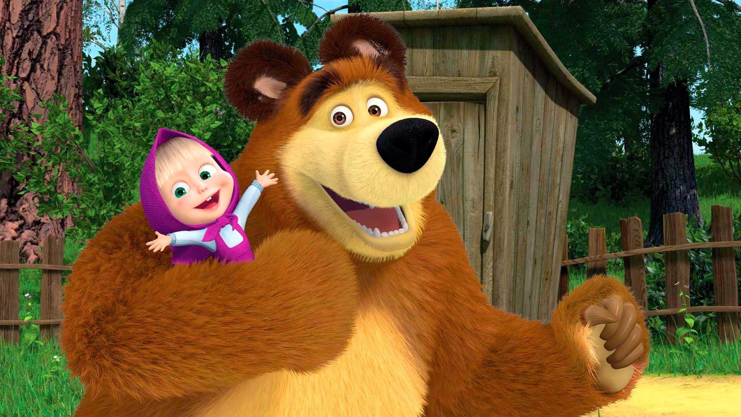
ПОДГОТОВИТЕЛЬНАЯ К ШКОЛЕ ГРУППА Маша и Медведь
Муниципальное бюджетное общеобразовательное учреждение
«Средняя общеобразовательная школа № 105 ш. Челябинска
Имени В.П. Середкина» (МБОУ «СОШ № 105 г. Челябинска»)
ИНН 7451053470 КПП 745101001 ОГРН 1027402926760
Дошкольное отделение

Slide 2
Воспитатель группы Маша и Медведь Шлей Дарья Александровна
Образование средне-специальное
ЧПК№2 Челябинский педагогический колледж №2 – Воспитатель детей дошкольного возраста
Стаж работы 2 года 8 месяцев
https://nsportal.ru/user/1448668/edit/avatar
https://infourok.ru/user/shlej-darya-aleksandrovna
Сведения о курсовой подготовке
«Организация обучения ,воспитания и коррекции нарушений развития и социальной адаптации воспитанников с ОВЗ, имеющих тяжелые нарушения речи (ТНР) – 248ч

Slide 3
Воспитатель группы Маша и Медведь Ельчина Завира Ильбатыровна
Образование средне-высшее
ЮУрГПУ Южно-Уральский государственный педагогический университет
Воспитатель детей дошкольного возраста
Стаж работы 3 месяца

Slide 4
Психологические особенности детей 6 – 7 лет Анатомо-физиологические особенности Седьмой год жизни — продолжение очень важного целостного периода в развитии детей, который начинается в пять лет и завершается к семи годам. На седьмом году продолжается становление новых психических образований, появившихся в пять лет. Вместе с тем дальнейшее развертывание этих образований создает психологические условия для появления новых линий и направлений развития. В шестилетнем возрасте идет процесс активного созревания организма. Вес ребенка увеличивается в месяц на 200 граммов, рост на 0,5 см, изменяются пропорции тела. В среднем рост 7-летних детей равен 113—122 см, средний вес — 21—25 кг. Области мозга сформированы почти как у взрослого. Хорошо развита двигательная сфера

Slide 5
Развитие психических процессов
Восприятие продолжает развиваться. Однако и у детей данного возраста могут встречаться ошибки в тех случаях, когда нужно одновременно учитывать несколько различных признаков.
Внимание. Если на протяжении дошкольного детства преобладающим у ребенка является непроизвольное внимание, то к концу дошкольного возраста начинает развиваться произвольное внимание. Когда ребенок начинает его сознательно направлять и удерживать на определенных предметах и объектах. Увеличивается устойчивость внимания — 20—25 минут, объем внимания составляет 7—8 предметов. Ребенок может видеть двойственные изображения.
Память. К концу дошкольного возраста происходит развитие произвольной зрительной и слуховой памяти. Память начинает играть ведущую роль в организации психических процессов. К концу дошкольного периода (6—7 лет) у ребенка появляются произвольные формы психической активности. Он уже умеет рассматривать предметы, может вести целенаправленное наблюдение, возникает произвольное внимание, и в результате появляются элементы произвольной памяти. Произвольная память проявляется в ситуациях, когда ребенок самостоятельно ставит цель: запомнить и вспомнить. Можно с уверенностью сказать, что развитие произвольной памяти начинается с того момента, когда ребенок самостоятельно выделил задачу на запоминание. Желание ребенка запомнить следует всячески поощрять, это залог успешного развития не только памяти, но и других познавательных способностей: восприятия, внимания, мышления, воображения. Появление произвольной памяти способствует развитию культурной (опосредованной) памяти — наиболее продуктивной формы запоминания. Первые шаги этого (бесконечного в идеале) пути обусловлены особенностями запоминаемого материала: яркостью, доступностью, необычностью, наглядностью и т. д. Впоследствии ребенок способен усилить свою память с помощью таких приемов, как классификация, группировка. В этот период психологи и педагоги могут целенаправленно обучать дошкольников приемам классификации и группировки в целях запоминания.
Развитие мышления. К концу дошкольного возраста более высокого уровня достигает развитие наглядно-образного мышления и начинает развиваться логическое мышление, что способствует формированию способности ребенка выделять существенные свойства и признаки предметов окружающего мира, формированию способности сравнения, обобщения, классификации. Ведущим по-прежнему является наглядно-образное мышление, но к концу дошкольного возраста начинает формироваться словесно-логическое мышление. Оно предполагает развитие умения оперировать словами, понимать логику рассуждений. И здесь обязательно потребуется помощь взрослых, так как известна нелогичность детских рассуждений при сравнении, например, величины и количества предметов. В дошкольном возрасте начинается развитие понятий. Полностью словесно-логическое, понятийное, или абстрактное, мышление формируется к подростковому возрасту. Старший дошкольник может устанавливать причинно-следственные связи, находить решения проблемных ситуаций. Может делать исключения на основе всех изученных обобщений, выстраивать серию из 6—8 последовательных картинок.

Slide 6
Развитие воображения. К концу дошкольного возраста идет развитие творческого воображения, этому способствуют различные игры, неожиданные ассоциации, яркость и конкретность представляемых образов и впечатлений. Старший дошкольный и младший школьный возрасты характеризуются активизацией функции воображения — вначале воссоздающего (позволявшего в более раннем возрасте представлять сказочные образы), а затем и творческого (благодаря которому создается принципиально новый образ). Этот период — сензитивный для развития фантазии.
Осознание своего «я» и возникновение на этой основе внутренних позиций к концу дошкольного возраста порождает новые потребности и стремления. В результате игра, которая является главной ведущей деятельностью на протяжении дошкольного детства, к концу дошкольного возраста уже не может полностью удовлетворить ребенка. У него появляется потребность выйти за рамки своего детского образа жизни, занять доступное ему место в общественно-значимой деятельности, т.е. ребенок стремится к принятию новой социальной позиции – «позиции школьника», что является одним из важнейших итогов и особенностей личностного и психического развития детей 6 – 7 летнего возраста.

Slide 7
СПИСКОК ГРУППЫ
№ | Фамилия, имя ребенка | Картинка
1 | Акопян Давид | Ежик
2 | Алферова София | Медвежонок
3 | Бурякова Варвара | Рыбка
4 | Васильев Марк | Совушка
5 | Шихова Эмилия | Собачка
6 | Дмитренкова Ева | Крокодил
7 | Юрченко Слава | Лошадка
8 | Зобникова Милана | Птичка
9 | Карнишин Ярослав | Котенок
10 | Лебедева Виктория | Бабочка
11 | Леонова Валерия | Лягушка
12 | Мирошниченко Михаил | Слоник
13 | Обанин Александр | Кораблик
14 | Олейников Богдан | Крабик
15 | Бажан Вика | Цыпленок
16 | Рыков Климентий | Яблоко
17 | Рязанова Александра | Пингвин
18 | Семенова Анна | Львенок
19 | Семикопенко Семен | Машинка
20 | Соболев Максим | Улитка
21 | Суслов Дима | Крот
22 | Фоминых Владимир | Дельфин
23 | Таймолкина Таисия | Цветочек
24 | Гизатулина Вероника | Зайчик
25 | Сидоров Егор | Самолетик
26 | Бахмурзиев Данила | Листик
27 | Марданова Соня | Божья Коровка
28 | Табынщиков Семен | Солнышко

Slide 8
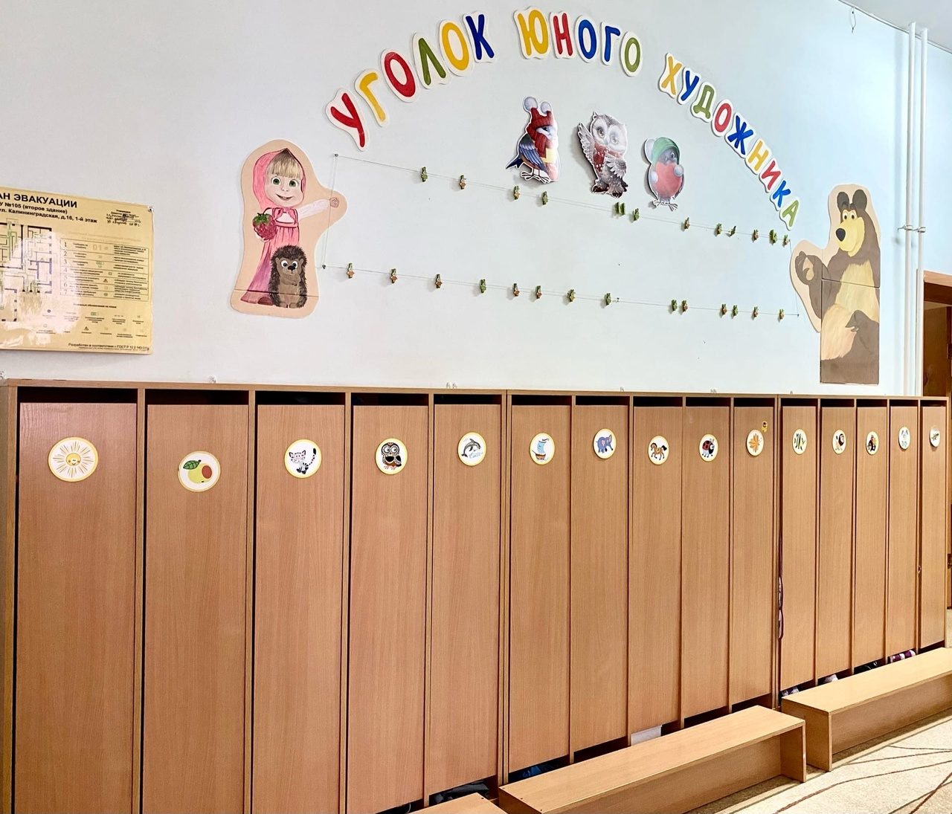
ПРИЕМНАЯ ГРУППЫ

Slide 9
ФИЗКУЛЬТУРНЫЙ УГОЛОК

Slide 10
СПАЛЬНЯ

Slide 11
ТУАЛЕТНАЯ КОМНАТА

Slide 12
УГОЛОК ДЕЖУРСТВА

Slide 13
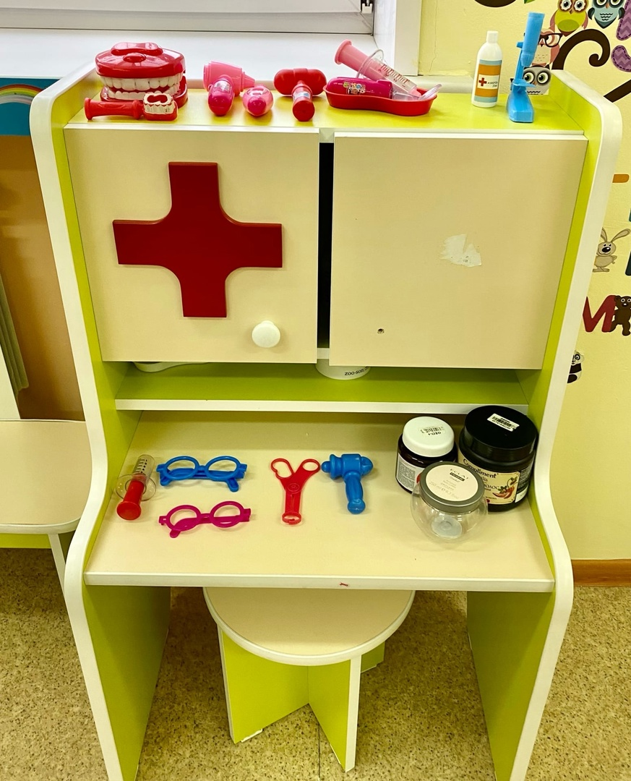
УГОЛКИ ДЛЯ СУЖЕТНО-РОЛЕВЫХ ИГР (КУХНЯ,БОЛЬНИЦА)

Slide 14
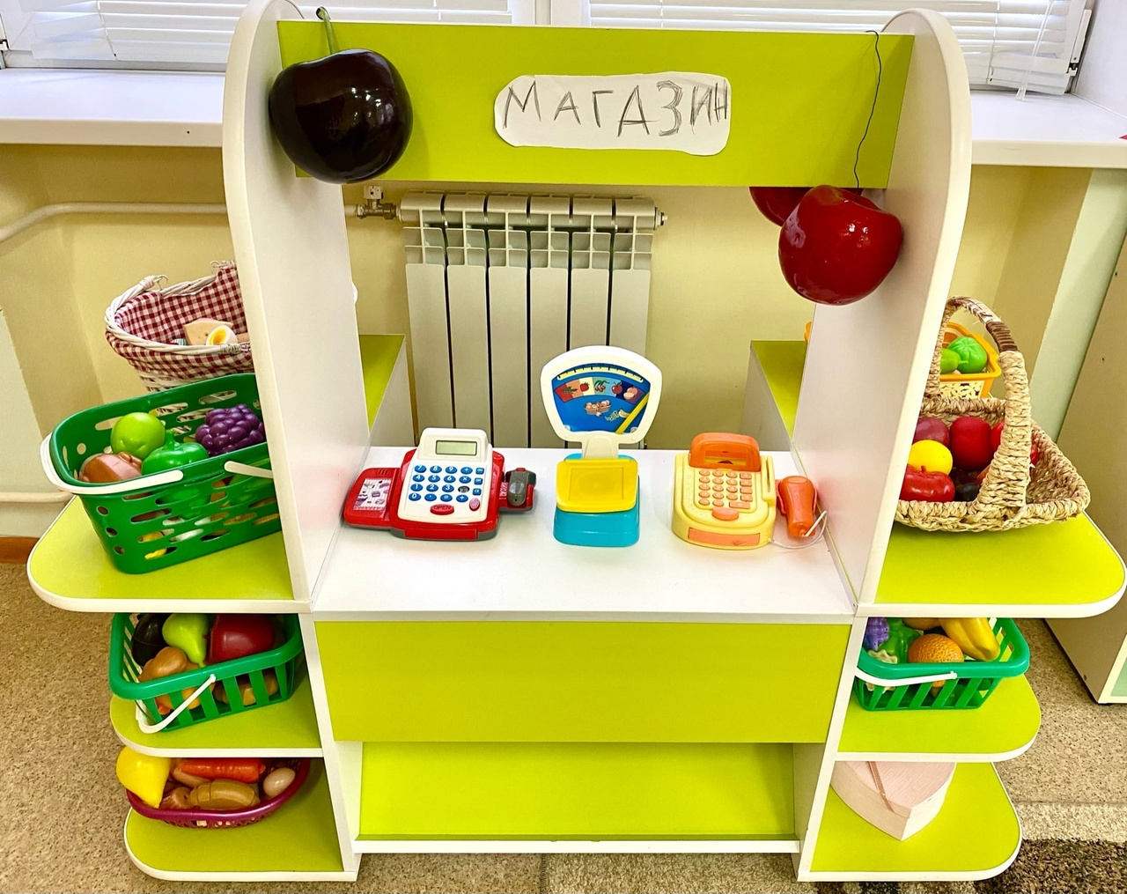
УГОЛОК ДЛЯ СЮЖЕТНО-РОЛЕВОЙ ИГРЫ «МАГАЗИН»

Slide 15
УГОЛОК СТРОИТЕЛЬНО-КОНСТРУКТИВНЫХ ИГР

Slide 16
УГОЛОК С НАСТОЛЬНЫМИ ИГРАМИ

Slide 17
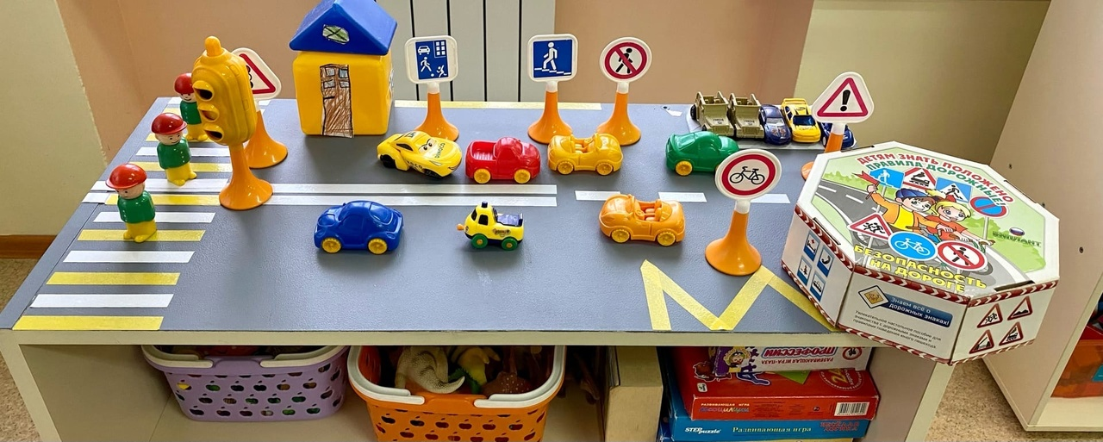
УГОЛОК ППД

Slide 18
ПАТРИОТИЧЕСКИЙ УГОЛОК

Slide 19
УЧЕБНАЯ ЗОНА

Slide 20
УЧЕБНАЯ ЗОНА

Slide 21
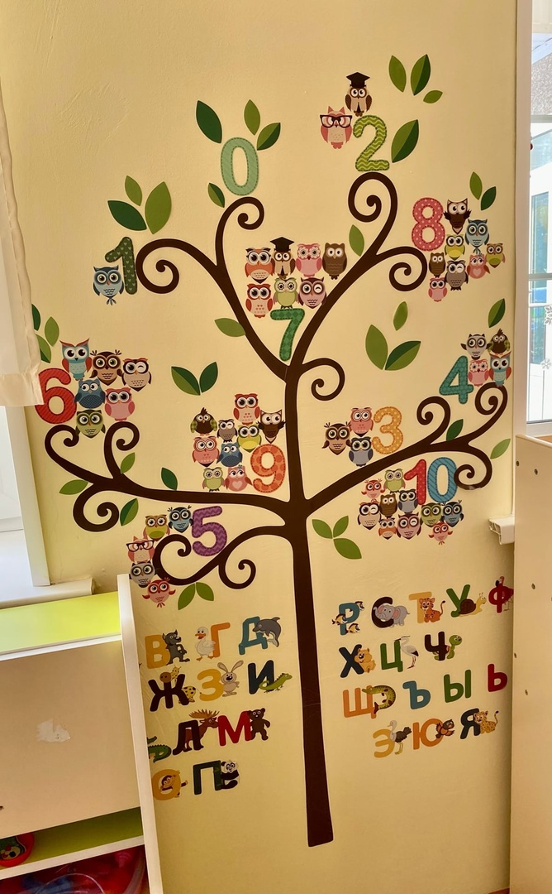
УЧЕБНАЯ ЗОНА

Slide 22
КНИЖНЫЙ УГОЛОК

